Slide 1


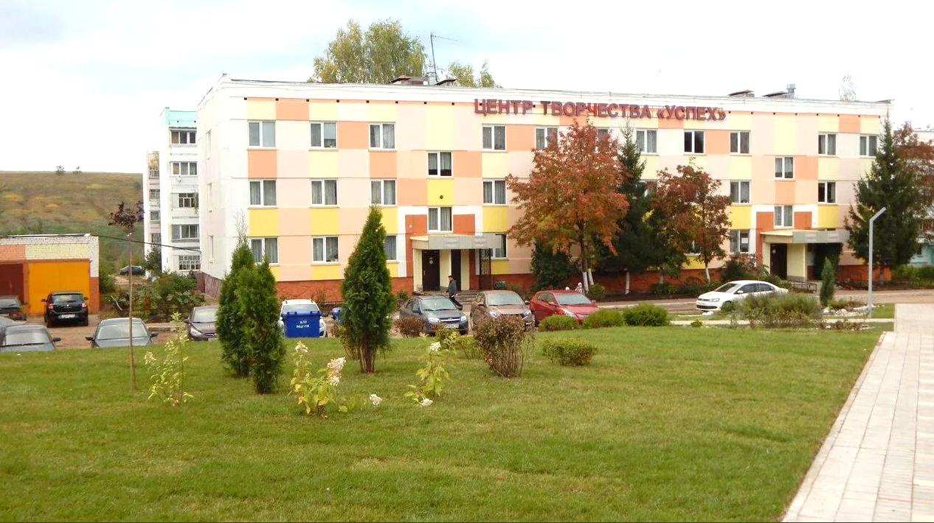
Муниципальное бюджетное учреждение дополнительного образования
Центр детского творчества «Радуга»
Нижнекамского муниципального района Республики Татарстан
Деятельность
первичной ветеранской организации
за 2021-2022 учебный год

Slide 2

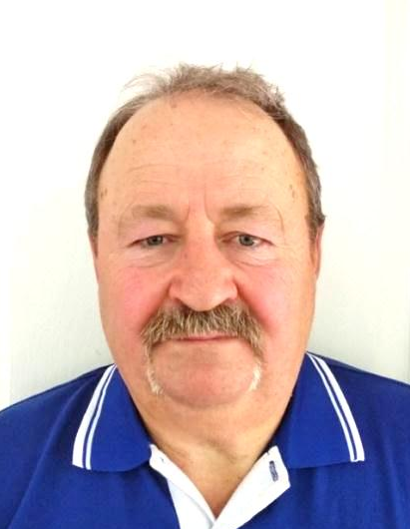
Виктор Васильевич Матвеев
Председатель Совета ветеранов «ЦДТ «Радуга»
Виктор Васильевич - мастер спорта, является инициатором образования объединения «Картинг», работа которого началась с 2002 года на базе Районного центра детского творчества Нижнекамского района.
Коммуникабельный, отзывчивый, преданный своей работе, ответственный, целеустремленный, внимательный, добропорядочный, именно за такие качества был награжден Знаком «Отличник физической культуры и спорта».
С 2019 года является председателем Совета ветеранов «ЦДТ «Радуга».
Общий стаж работы составляет 46 лет, в области образования -19 лет.

Slide 3
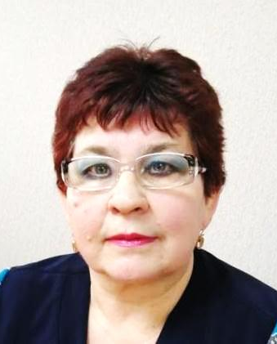



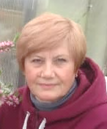
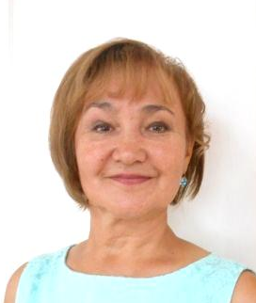


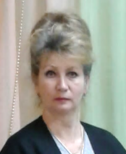

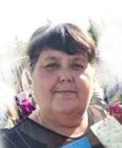
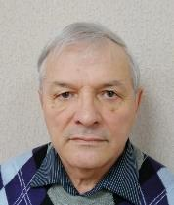
Состав ветеранской организации
Сапожникова Мария Васильевна,
стаж 42 года
Бурмистрова Наиля Нуриевна,
стаж 44 года, Почетная грамота Министерства Просвещения РФ, Знак «За заслуги в образовании», медаль 1000-летие г. Казань
Филипова Анна Александровна, стаж 32 года, Почетная грамота Главы МО «пгт Камские Поляны»
Скворцова Татьяна Ивановна,
стаж 41 год, Благодарственное письмо
ЦДТ «Радуга», Благодарственное письмо Главы МО «пгт Камские Поляны»
Викторова Татьяна Николаевна, Бстаж лагодарственное письмо
МБУ ДО «ЦДТ «Радуга»
Шарипзянов Загир Котдусович,
стаж 46 лет, Почетная грамота
«ЦДТ «Радуга»

Slide 4
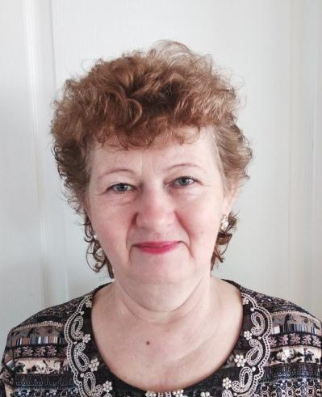
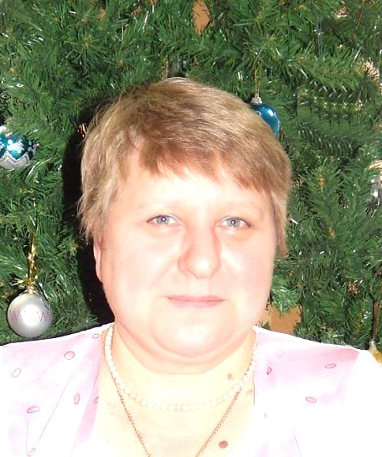
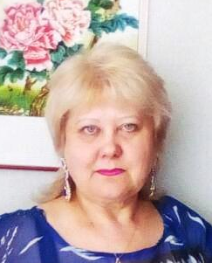
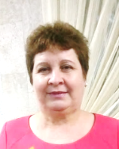
Состав ветеранской организации
Матвеева Людмила Николаевна,
Почетная грамота РУО,
Благодарственное письмо УО,
Почетная грамота МО и Н РТ
Зайцева Анна Николаевна,
Благодарственное письмо Главы МО
«пгт Камские Поляны»,
Почетная грамота Главы МО
«пгт Камские Поляны»
Рукавишникова Лариса Степановна,
Благодарственное письмо
МБУ ДО «ЦДТ «Радуга»
Ишанкулова Надежда Викторовна, Почетная грамота Главы МО «Нижнекамский муниципальный район»

Slide 5

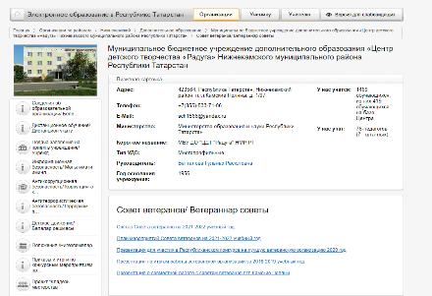
Участие Совета ветеранов в работе учреждения
в период тарификации;
по вопросам охраны труда;
в период аттестации;
при формировании списков сотрудников для представления к наградам;
в качестве членов жюри конкурсов;
по распределению выплат стимулирующего характера и т.п.
Раздел Совета ветеранов
Информация о деятельности Совета ветеранов находится
в электронном образовании Республики Татарстан
на сайте МБУ ДО «ЦДТ Радуга» в разделе «Совет ветеранов».
Ссылка: https://edu.tatar.ru/nkamsk/raduga/page4062517.htm

Slide 6
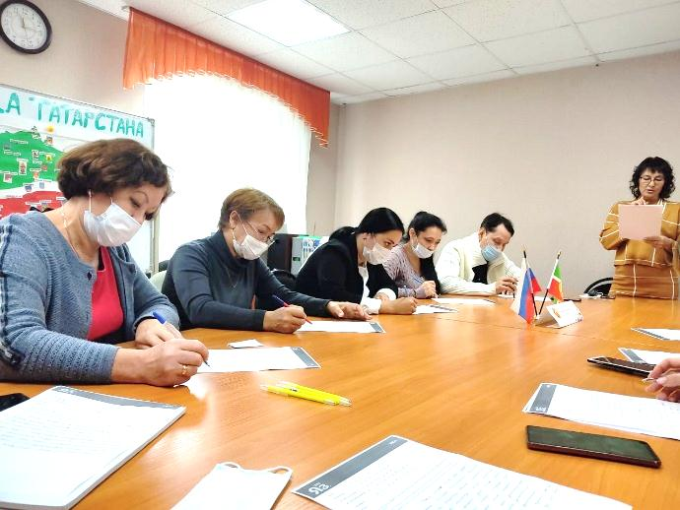
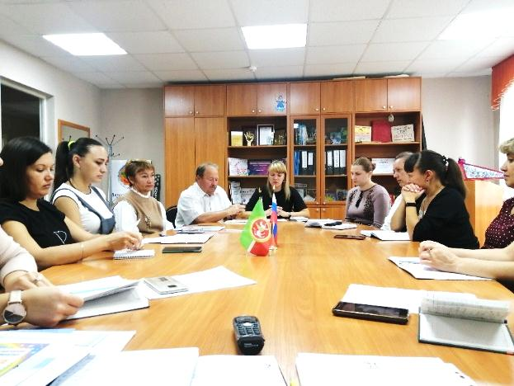
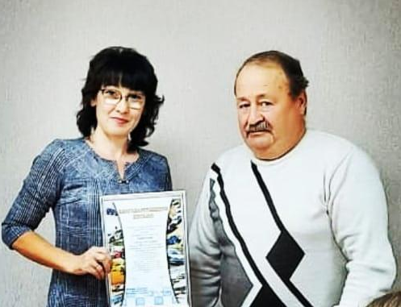
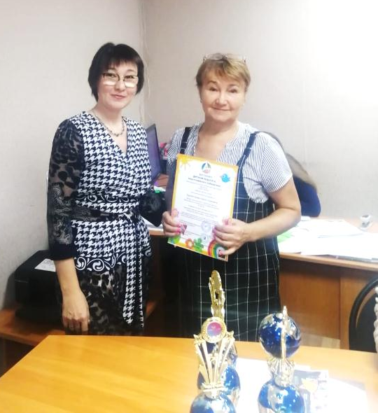
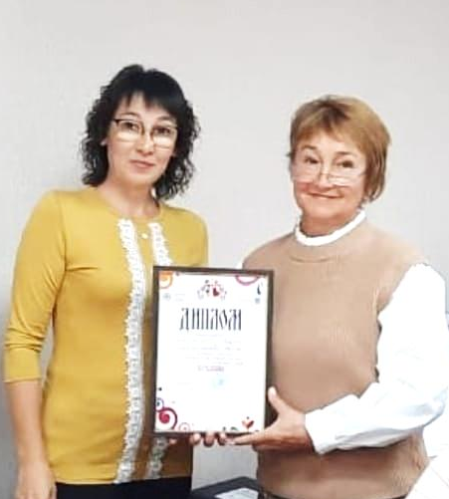
Рабочие моменты
Всемирная образовательная акция «Татарча диктант»
Участие Совета ветеранов в рассмотрении правил внутреннего трудового распорядка
Еженедельные планерки
коллектива «ЦДТ «Радуга»

Slide 7
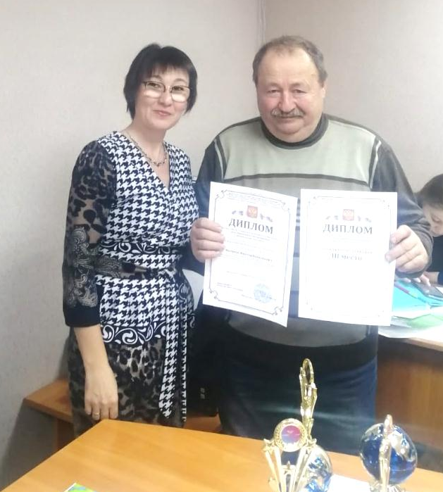
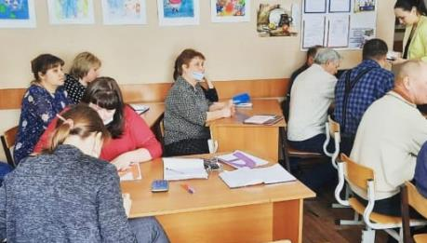
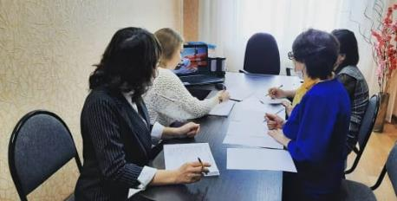
Рабочие моменты
Общее собрание трудового коллектива
Участие совета ветеранов
в качестве членов жюри конкурсов

Slide 8
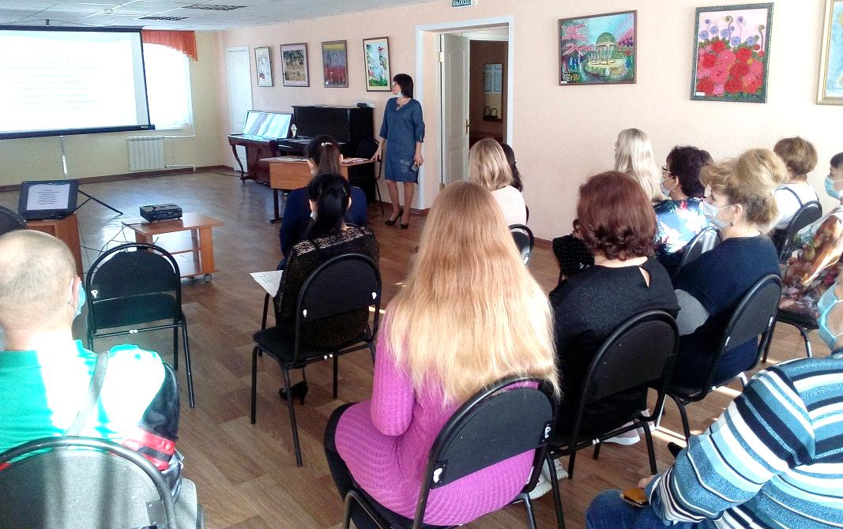
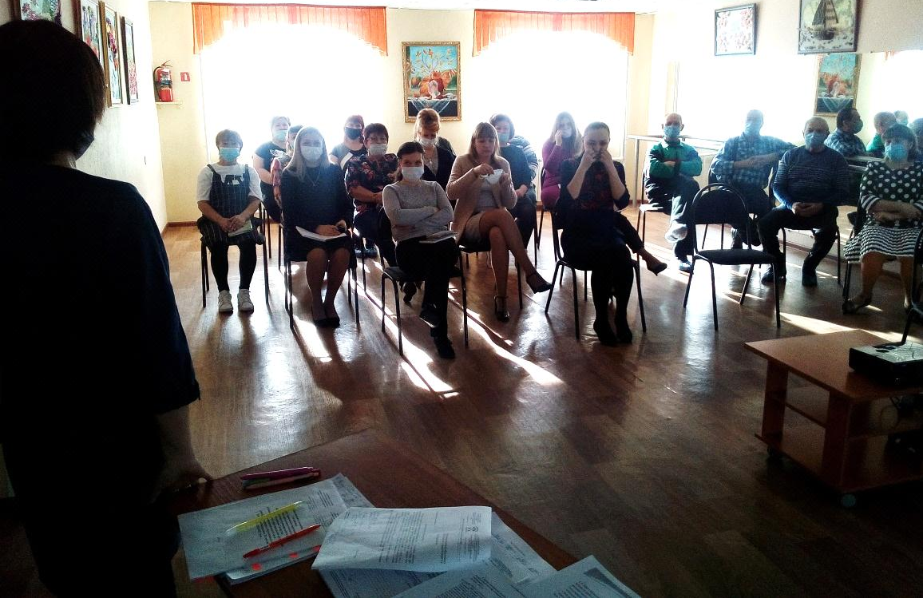
Рабочие моменты
Общее собрание
трудового коллектива

Slide 9
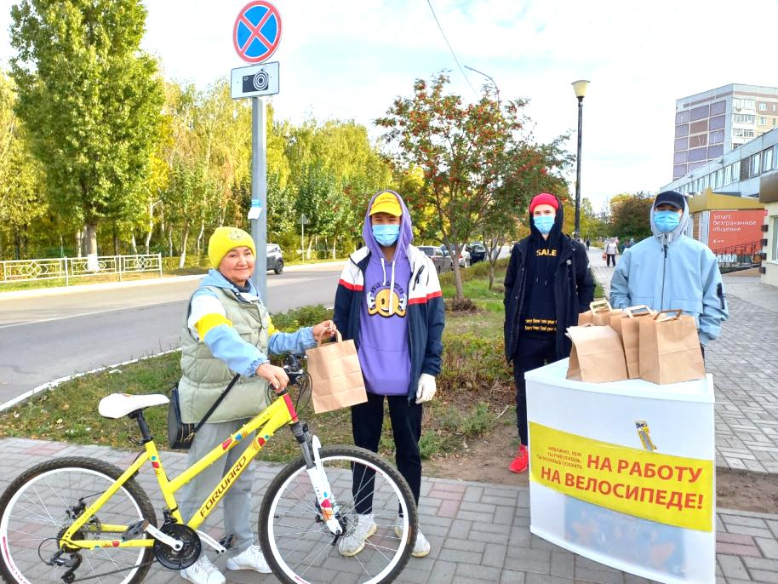
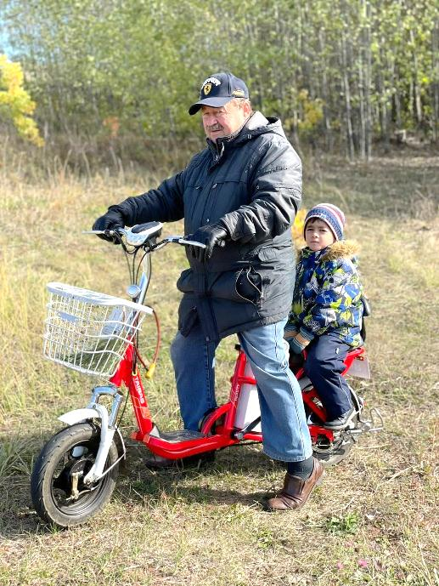
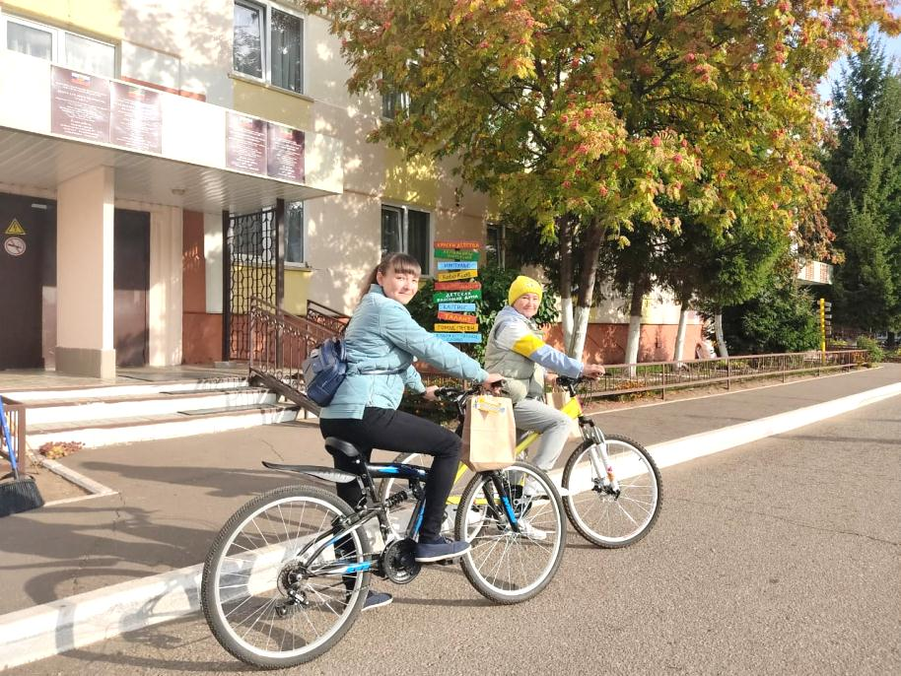
Спортивные мероприятия
Всероссийская акция
«На работу на велосипеде»

Slide 10
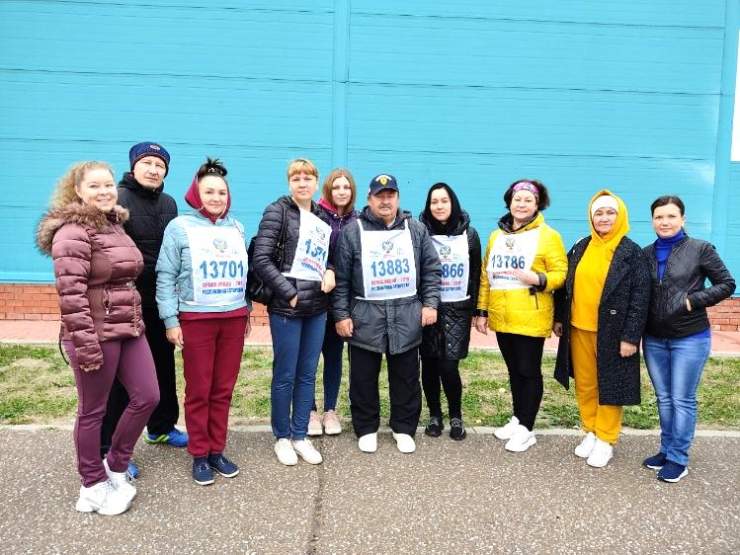
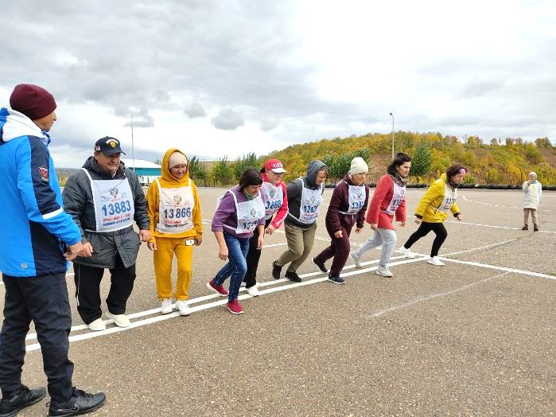
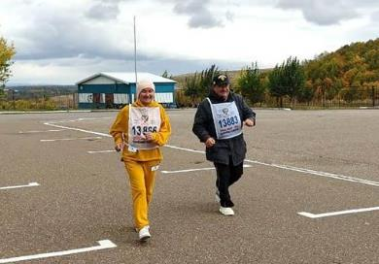
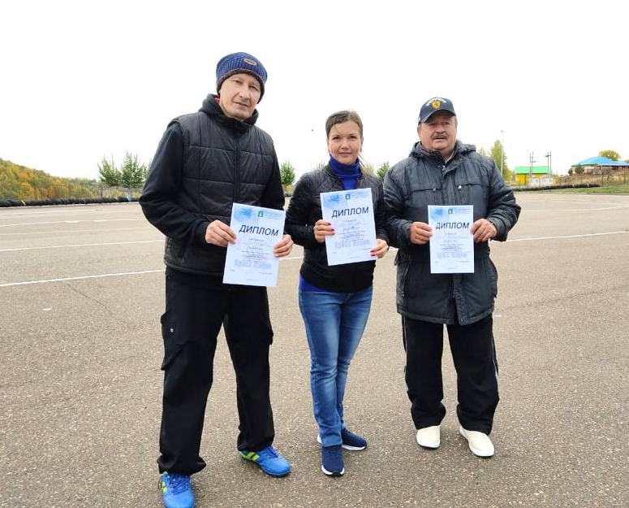
Всероссийский день бега «Кросс Наций -2021»

Slide 11
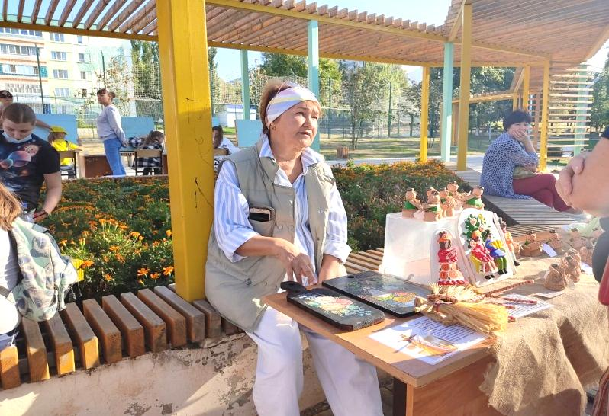
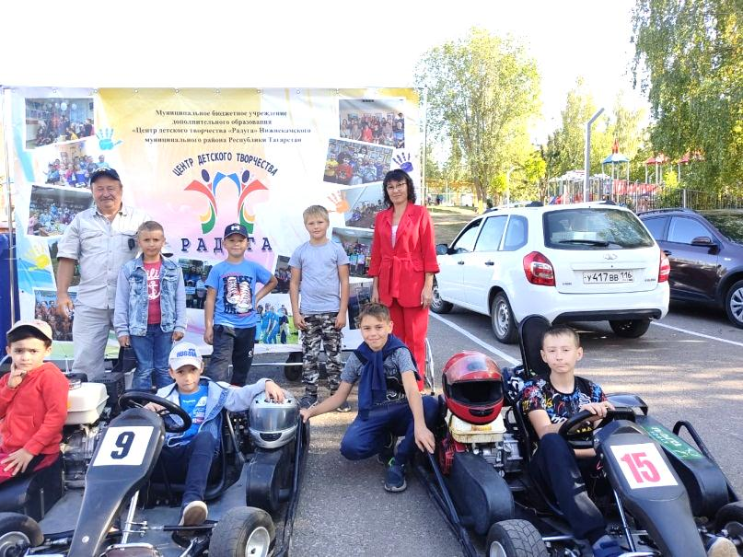
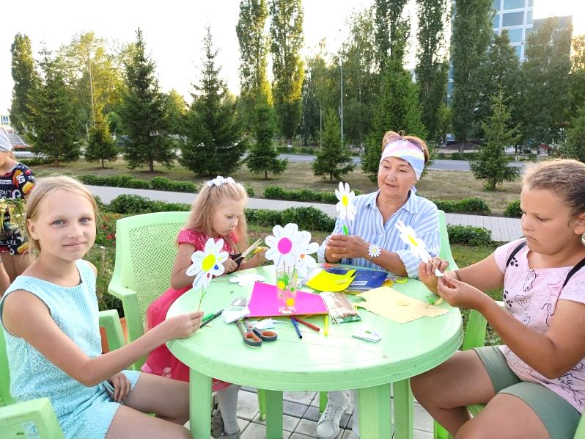
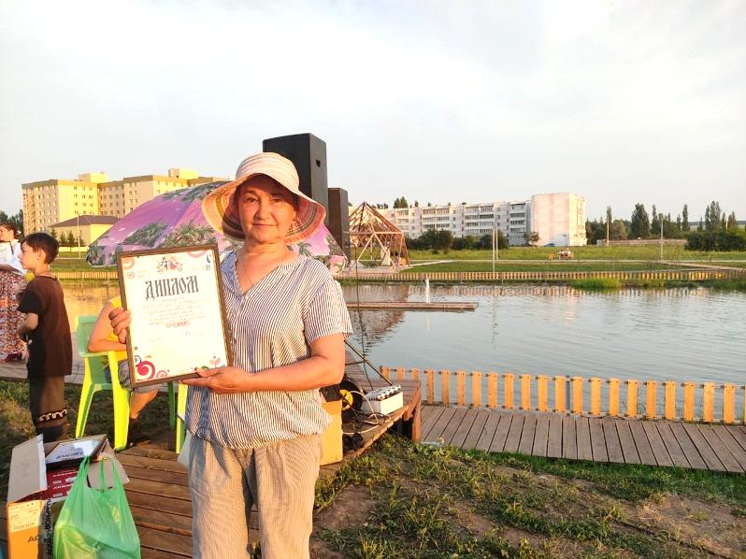
Организация и проведение мастер-классов
В рамках празднования «Дня города»
В рамках празднования
«Дня семьи, любви и верности»
В рамках празднования народного фестиваля «Погремушка»

Slide 12
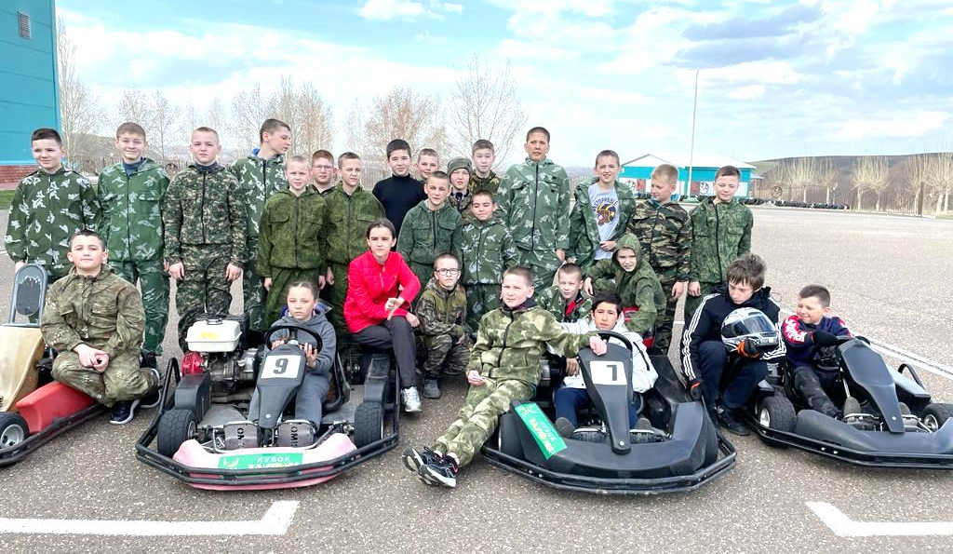
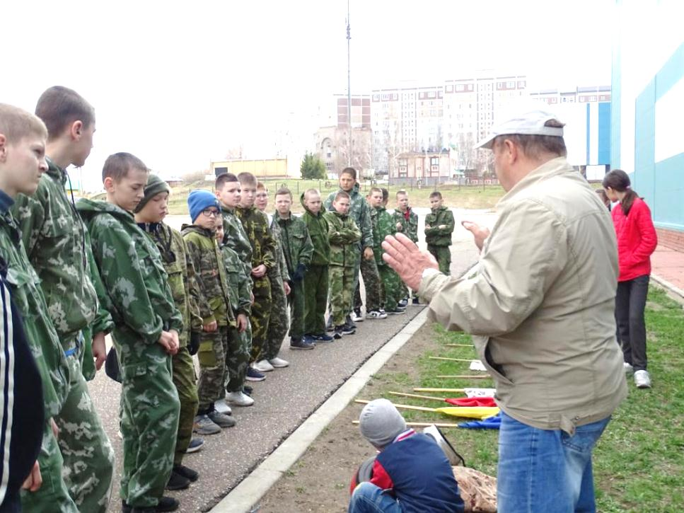
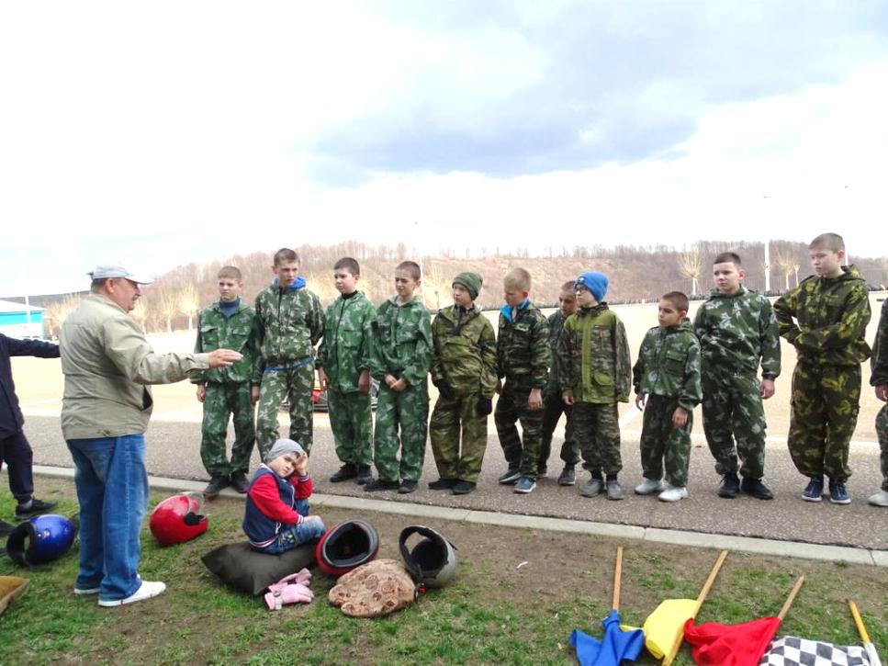
Организация и проведение мастер-классов
Встреча с кадетами «Татарстанского кадетского корпуса
Приволжского федерального округа им. Героя Советского Союза Гани Сафиуллина»

Slide 13
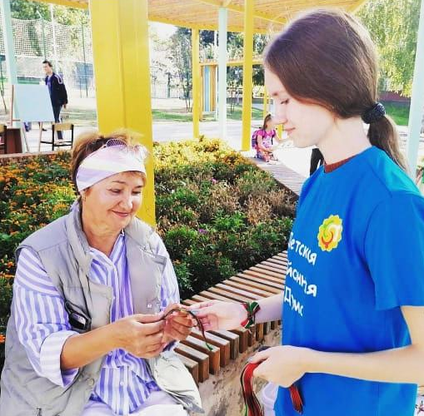
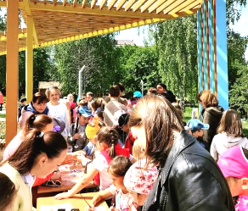
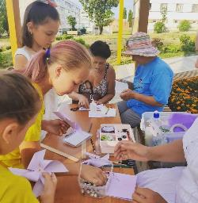
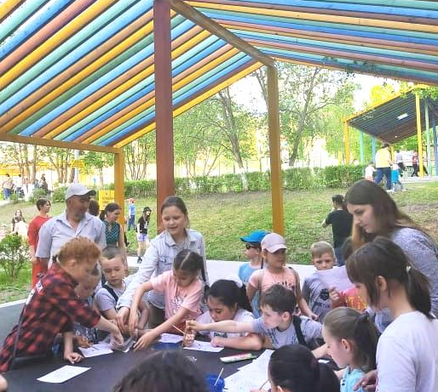
Организация и проведение мастер-классов
В рамках празднования
«Дня Республики Татарстан»
В рамках празднования
«Дня защиты детей»
В рамках празднования
«Дня молодежи»
В рамках празднования
«Дня семьи»

Slide 14
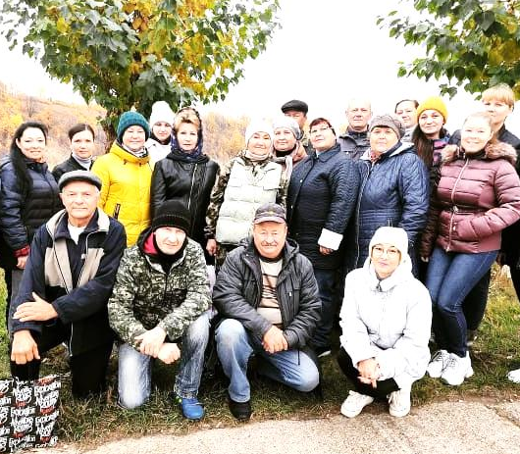
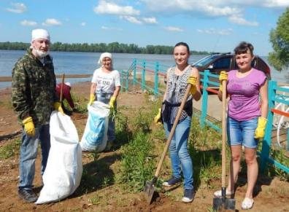
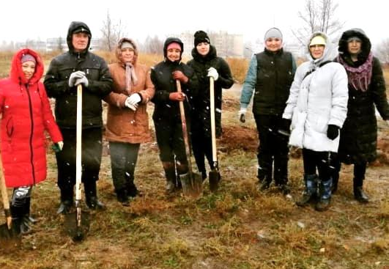
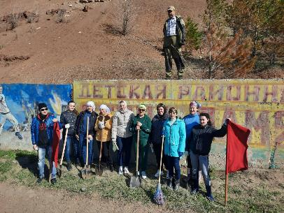
Благоустройство территорий

Slide 15
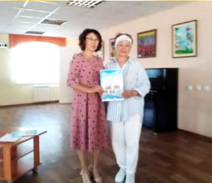
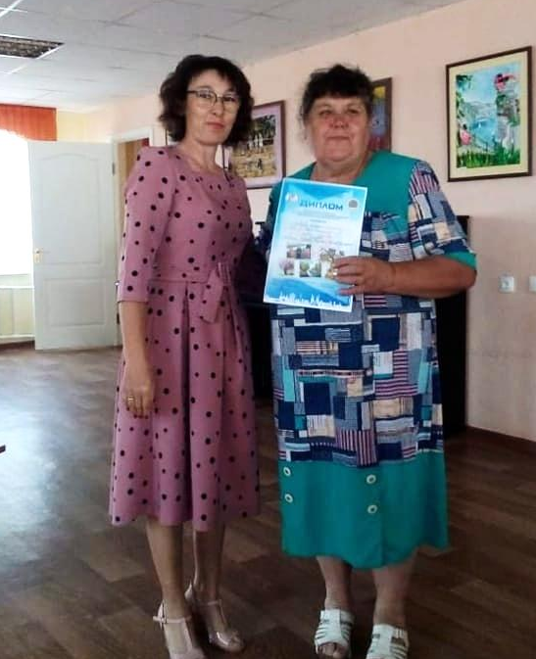
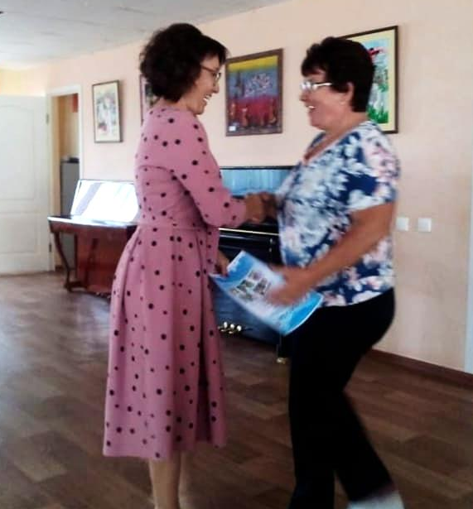
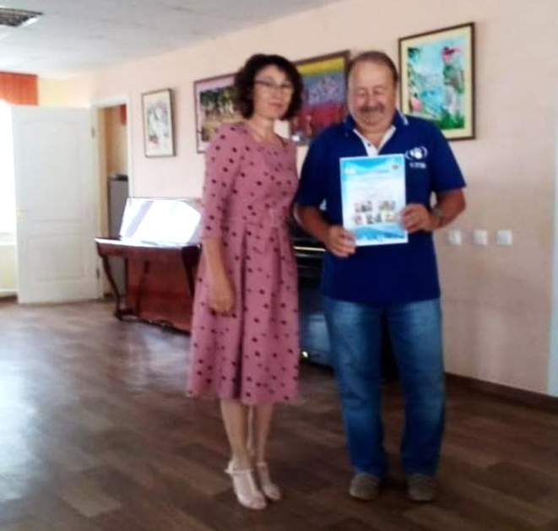
Чествование ветеранов участников
выставки – конкурса декоративно-прикладного искусства
«Кладовая творчества»

Slide 16
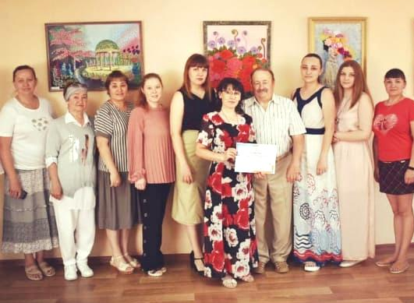



Участие в видеопроекте «Камполянцы поздравляют ветеранов!»
Участие в ежегодных республиканских соревнованиях по картингу
Участие в ежегодных соревнованиях по шашкам

Slide 17




«Зарядись энергией Профсоюза!»
«Лыжня Камских Полян»

Slide 18




Культурно-массовые мероприятия
«День добра и уважения»
«День учителя»
«Масленица»
«Международный женский день»

Slide 19



Культурно-массовые мероприятия
«Творческая Панорама 2022»
«Смотр художественной самодеятельности-2022»

Slide 20




Мероприятия с обучающимися

Slide 21






О нас в СМИ
Сайт: https://edu.tatar.ru/nkamsk/raduga
В Контакте: https://vk.com/wall-205418818_87
Газета «Посинформ»

Slide 22






О нас в СМИ
Сайт: https://edu.tatar.ru/nkamsk/raduga
В Контакте: https://vk.com/wall-205418818_87
Газета «Посинформ»

Slide 23

Первичная ветеранская организация
Муниципального бюджетного учреждения
дополнительного образования
Центр детского творчества «Радуга»
Нижнекамского муниципального района
Республики Татарстан
«Добро в ладонях,
сердце в груди,
наши ветераны
всегда впереди!»

